Slide 1
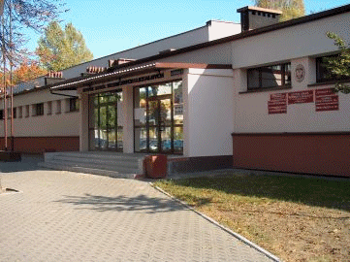
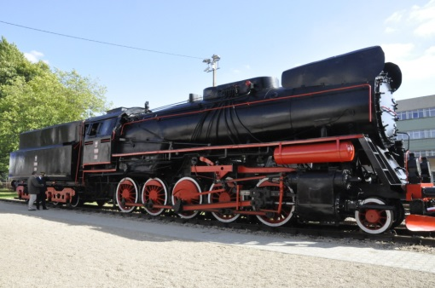

Technikum nr 4 Transportowe
Technikum nr 4 Transportowe
Sosnowiec, ul. Kilińskiego 31
tel. 32 266 07 34

Slide 2





Technikum nr 4 Transportowe
technik eksploatacji portów i terminali
technik transportu kolejowego
technik mechanik lotniczy
technik spedytor
technik lotniskowych służb operacyjnych
Technikum nr 4 Transportowe
www.t4.ckziu25.sosnowiec.pl

Slide 3
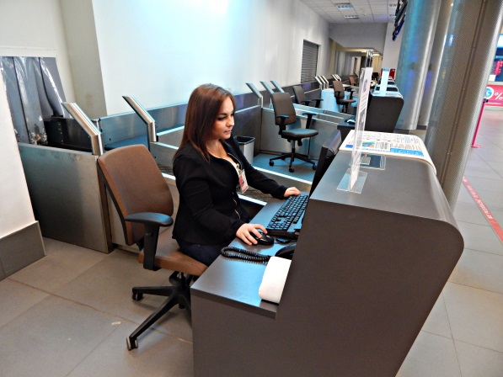
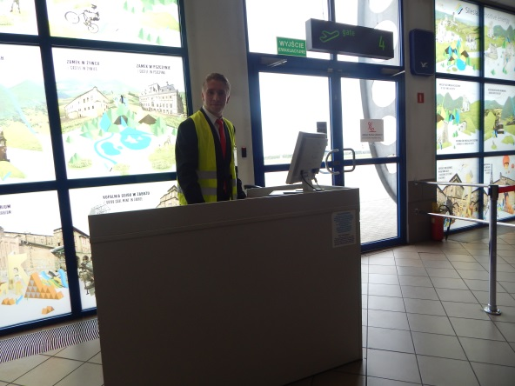
Technikum nr 4 Transportowe
technik eksploatacji portów i terminali
Technikum nr 4 Transportowe
szerokie możliwości zatrudnienia w portach i terminalach lotniczych, morskich, kolejowych
możliwość podjęcia pracy na stanowisku stewardessa/steward
obsługa podróżnych
prowadzenie prac związanych z przeładunkiem i magazynowaniem towarów
EUROZAWÓD – uczeń obowiązkowo poznaje dwa języki obce zawodowe

Slide 4
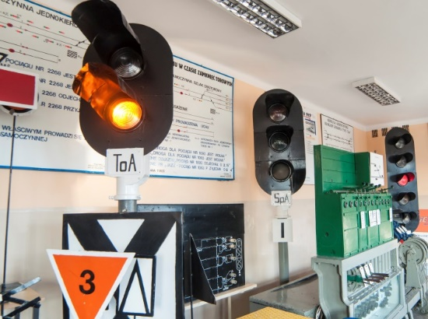
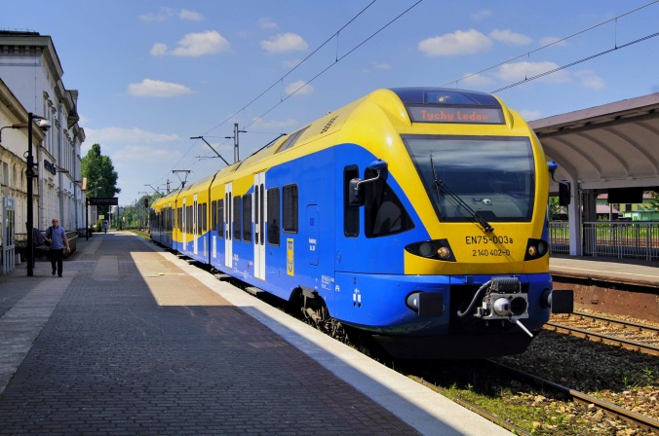

Technikum nr 4 Transportowe
technik transportu kolejowego
Technikum nr 4 Transportowe
kierunek pod patronatem PKP PLK S.A.
oraz Politechniki Śląskiej
klasa mundurowa
organizacja i prowadzenie ruchu pociągów
planowanie i realizacja przewozów kolejowych
stypendia i gwarantowane zatrudnienie dla najlepszych uczniów
praktyki zawodowe w firmach PKP Cargo, Kolprem, PKP Intercity,
PKP PLK S.A.

Slide 5

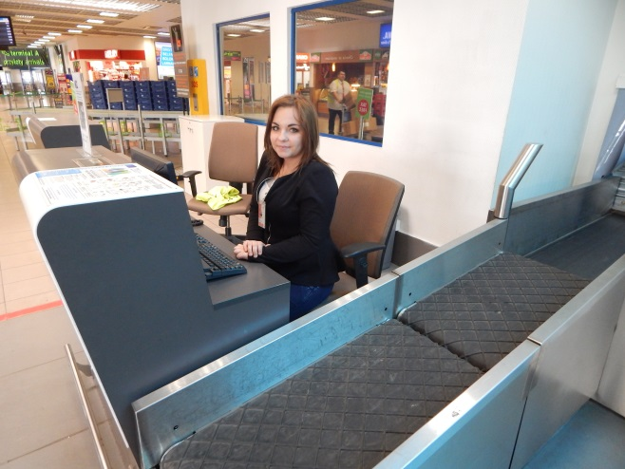

Technikum nr 4 Transportowe
technik mechanik lotniczy
Technikum nr 4 Transportowe
kierunek ten posiada wpis do Raportu Uznania Wiedzy w Urzędzie Lotnictwa Cywilnego w Warszawie
obsługa techniczna statków powietrznych
wykonywanie obsługi liniowej i hangarowej statków powietrznych
możliwość zatrudnienia w portach lotniczych oraz firmach produkcyjnych przemysłu lotniczego
praktyki zawodowe w Międzynarodowym Porcie Lotniczym Katowice-Pyrzowice oraz Aeroklubie Śląskim Katowice-Muchowiec

Slide 6
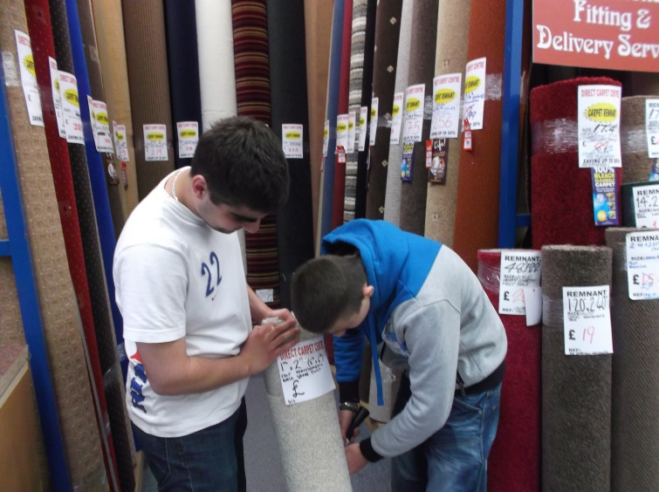
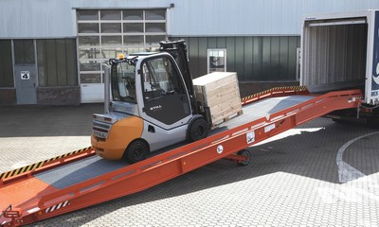
Technikum nr 4 Transportowe
technik spedytor
zatrudnienie w firmach branży przemysłowej, budowlanej, handlowej
i usługowej
organizacja i nadzorowanie transportu krajowego i międzynarodowego
obsługa klientów i kontrahentów
odprawy celne, przygotowywanie dokumentów transportowych, spedycyjnych i ubezpieczeniowych
praktyki w spedycyjnych firmach krajowych oraz zagranicznych
Technikum nr 4 Transportowe

Slide 7
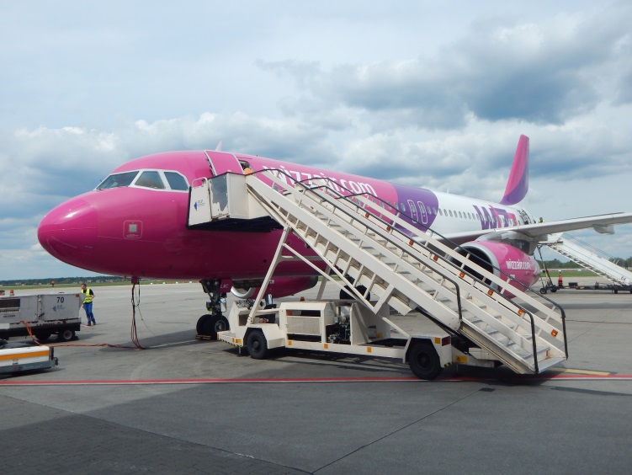
Technikum nr 4 Transportowe
technik lotniskowych służb operacyjnych
koordynacja obsługi naziemnej statków powietrznych na płycie lotniska
przekazywanie informacji kontrolerowi ruchu lotniczego zapewniających bezpieczne funkcjonowanie lotniska
obsługa operacyjna portu lotniczego
prowadzenie działań we współpracy ze służbami żeglugi powietrznej
wspomaganie obsługi samolotów, pilotów i pasażerów
Technikum nr 4 Transportowe

Slide 8
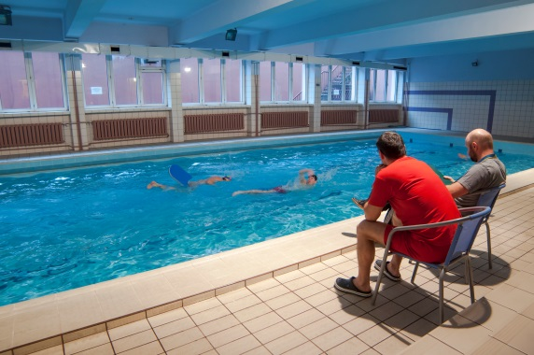
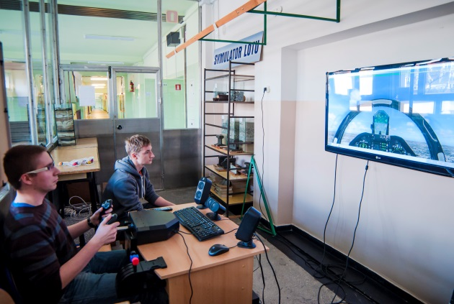
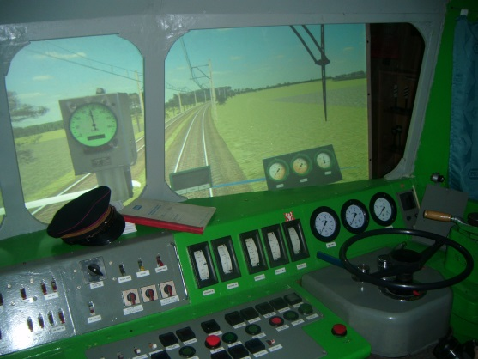
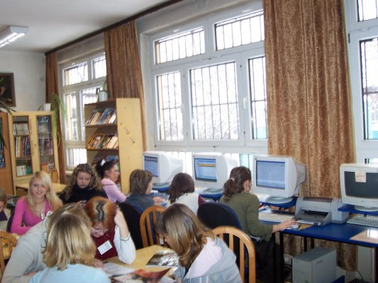
Technikum nr 4 Transportowe
BAZA DYDAKTYCZNA
przy ulicy Kilińskiego 31
centrum multimedialne, biblioteka
trzy pracownie komputerowe z dostępem do Internetu
dwie sale gimnastyczne, basen
nowoczesna pracownia języków obcych
pracownie przedmiotów zawodowych
nowoczesna makieta sterowania ruchem kolejowym
symulator lokomotywy EU07
symulator lotniczy
pracownia obsługi pasażerów i spedycji
radiowęzeł
Technikum nr 4 Transportowe

Slide 9

BAZA DYDAKTYCZNA - INWESTYCJE I etap
nowy budynek przy ulicy Kilińskiego 31
ETAP I inwestycji
Gminy Sosnowiec
obejmuje wykonanie budynku w którym
będą się mieściły:
Technikum nr 4 Transportowe
Pracownia gospodarki materiałowej
Pracownia obsługi podróżnych w portach i terminalach
Pracownia sterowania ruchem kolejowym/
Pracownia dróg i taboru kolejowego
Pracownia fotowoltaiczna
Pracownia projektowania technologii mechanicznej
Pracownia systemów energetyki odnawialnej/
Pracownia budownictwa pasywnego
Obok „starego” budynku umieszczony zostanie rozjazd kolejowy

Slide 10
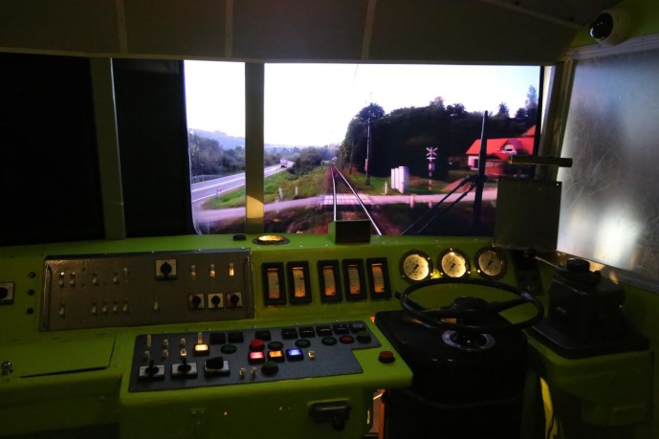
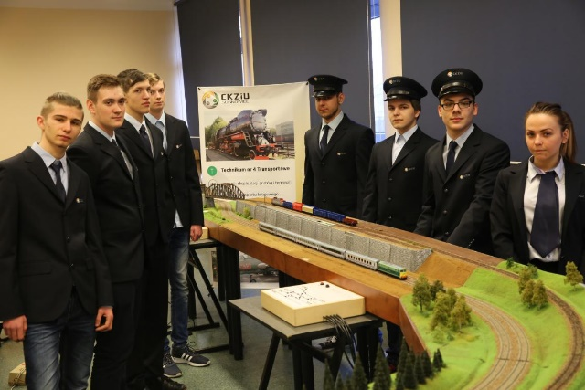
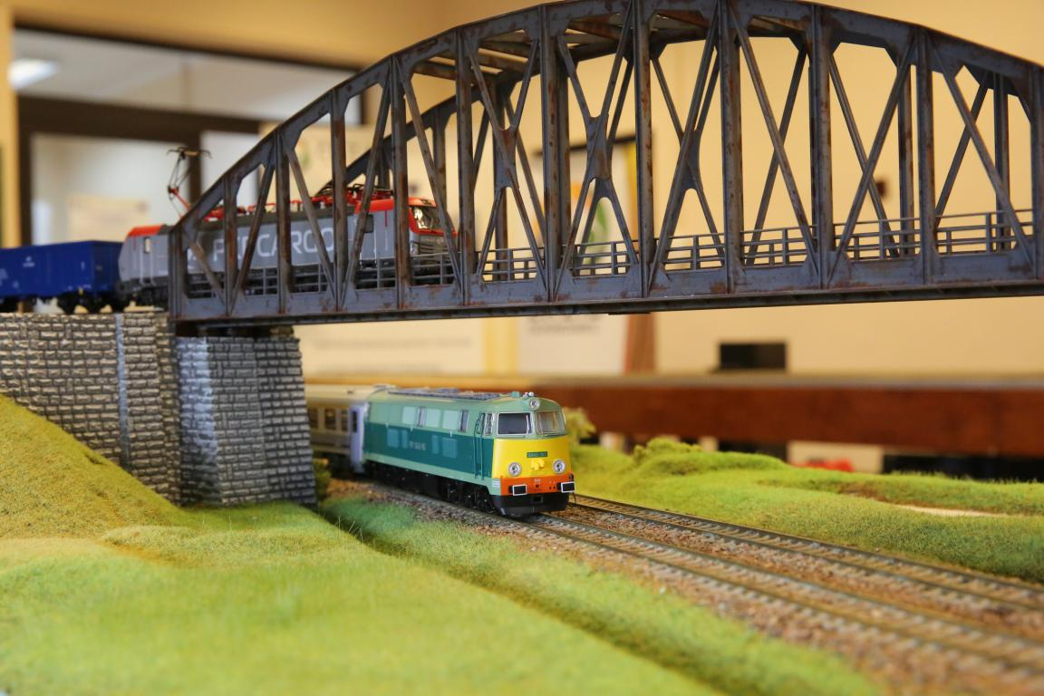
Technikum nr 4 Transportowe
Jesteśmy jedyną szkołą w kraju, która:
posiada własny symulator lokomotywy EU07
Technikum nr 4 Transportowe
prowadzi klasy mundurowe – technik transportu kolejowego
posiada nowoczesną makietę sterowania ruchem kolejowym

Slide 11




Stypendia, praktyki zawodowe i współpraca z wyższymi uczelniami
Technikum nr 4 Transportowe
stypendia dla uczniów fundowane przez PKP PLK, PKP Intercity,
PKP CARGO, Koleje Śląskie
zapewnione miejsca odbywania praktyk zawodowych
możliwość odbywania staży i praktyk zawodowych za granicą
współpraca z partnerskimi szkołami za granicą
współpraca z Akademią WSB w Dąbrowie Górniczej, Politechniką Śląską w ramach zajęć dydaktycznych zawodowych, WS Humanitas
Technikum nr 4 Transportowe

Slide 12
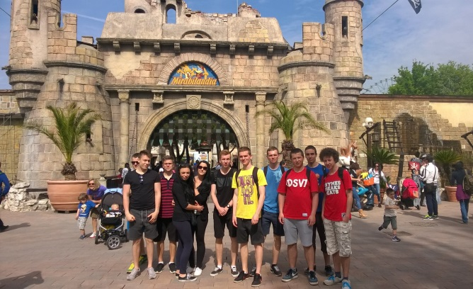
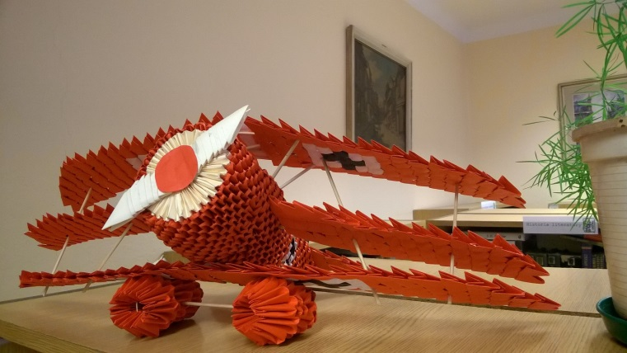
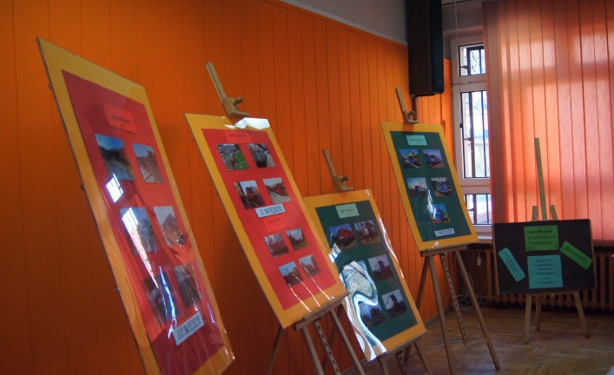
ATUTY SZKOŁY
Technikum nr 4 Transportowe
atrakcyjne i nowoczesne kierunki kształcenia
zgodne z potrzebami rynku pracy
zagraniczne praktyki zawodowe finansowane
z funduszy Unii Europejskiej
możliwość zdobycia dodatkowych certyfikatów
międzynarodowych umożliwiających podjęcie
pracy w krajach Unii Europejskiej
wysokie efekty kształcenia - zdawalność matury i egzaminów zawodowych
prowadzenie doradztwa zawodowego, wsparcie pedagoga i psychologa
możliwość realizowania swoich pasji w ramach zajęć pozalekcyjnych
Technikum nr 4 Transportowe

Slide 13




Technikum nr 4 Transportowe
W ramach europejskiego programu Erasmus + oraz POWER uczniowie doskonalą umiejętności zawodowe na praktykach zagranicznych.
Technikum nr 4 Transportowe
Portugalia -Lizbona
Hiszpania -Malaga
HISZPANIA – VALENCIA
WŁOCHY – RIMINI

Slide 14

Projekt w ramach
Regionalnego Programu Operacyjnego
Województwa Śląskiego na lata 2014-2020
(Europejski Fundusz Społeczny)
Staże zawodowe szansą na lepszą pracę! Wiedza i praktyka kluczem do sukcesu
Formy wsparcia:
Praktyki/staże dla uczniów CKZiU
Szkolenia i kursy dla uczniów CKZiU
Doradztwo edukacyjno-zawodowe
Współpraca z otoczeniem społeczno-gospodarczym
Doskonalenie umiejętności i kompetencji zawodowych nauczycieli zawodu
Stworzenie/poprawa warunków kształcenia zawodowego w CKZiU
Okres realizacji – 01.09.2018-31.10.2020
Wartość projektu: 1 864 912.08 zł

Slide 15


Dobra praktyka - najlepszą nauką
Program PO WER
Ponadnarodowa mobilność uczniów i absolwentów
oraz kadry kształcenia zawodowego
Nr projektu: 2018-1-PL01-KA102-047948
Wartość projektu – 150 000 euro Okres realizacji – 01.11.2018 – 31.08.2020
Formy wsparcia:
Praktyki i staże zagraniczne dla uczniów w:
Hiszpanii, Portugalii, Włoszech, Niemczech, Czechach

Slide 16


Partnerstwa Strategiczne, Współpraca Szkół
PARSIFAL, THE LEGEND RESEARCHER
Program ERASMUS+
Nr projektu:2018-1-PL01-KA201-050865
Wartość projektu – 259346 euro
Okres realizacji – 01.10.2018-31.08.2020
Projekt promuje podniesienie jakości w edukacji oraz multidyscyplinarne metody nauczania. Założeniem projektu jest poprawa umiejętności pisania i czytania nastolatków oraz motywowanie
ich do czytania.
Cel:
wykorzystanie narzędzi informatycznych do poprawy poziomu wykształcenia poprzez lepsze poznanie lokalnych tradycji i kultury oraz porównanie ich z dziedzictwem kulturowym Europy.

Slide 17
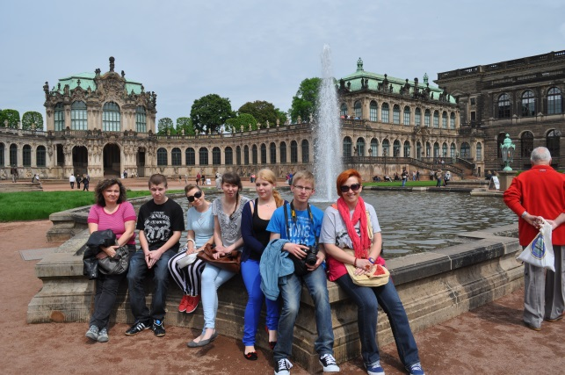
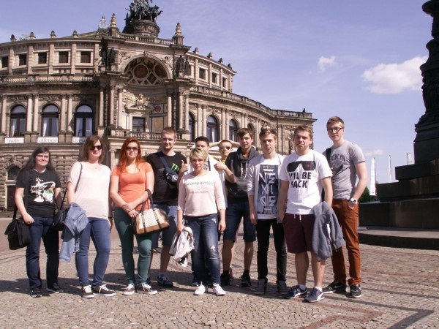

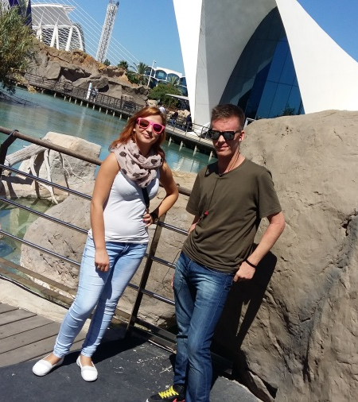
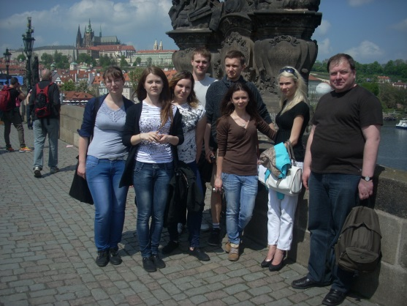
PRAKTYKI ZAGRANICZNE
Technikum nr 4 Transportowe

Slide 18
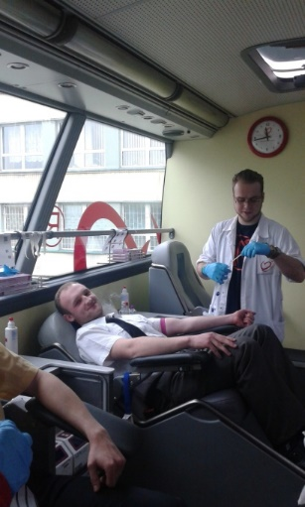
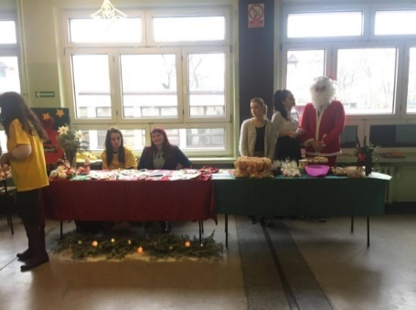
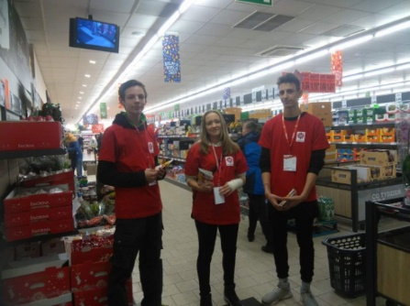
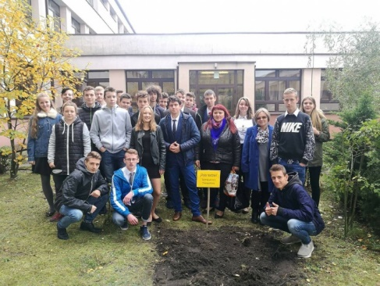

WOLONTARIAT
Klub Ludzi Nieobojętnych
Szkolne Koło Caritas
PCK
Technikum nr 4 Transportowe
NASZE NAJWAŻNIEJSZE AKCJE:
XIII Ogólnopolska Zbiórka Żywności „Tak, pomagam" w ramach współpracy z sosnowieckim Caritas,
„Pola nadziei" - szerzenie idei hospicyjnej oraz zachęta do udziału w wolontariacie na rzecz Hospicjum św. Tomasza Apostoła w Sosnowcu,
Zbiórka środków na fundusz stypendialny Fundacji „Dzieło Nowego Tysiąclecia”,
Honorowe Krwiodawstwo,
Wielka Orkiestra Świątecznej Pomocy.

Slide 19
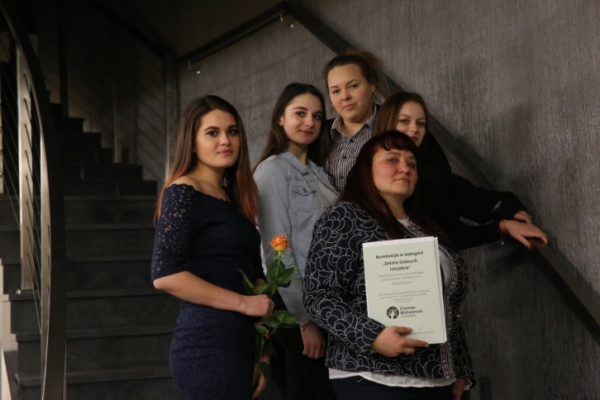
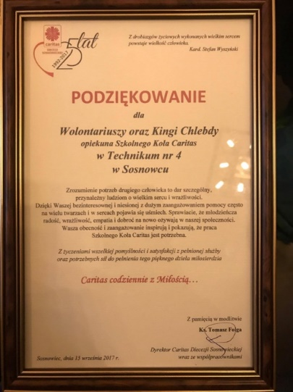
ZOSTALIŚMY UHONOROWANI ZA DZIAŁALNOŚĆ CHARYTATYWNĄ
Dyplom i podziękowanie
dla wolontariuszy podczas
Gali Dobrych Inicjatyw.
Technikum nr 4 Transportowe
Dyplom za działalność na rzecz podopiecznych
sosnowieckiego oddziału Caritas,
otrzymany z rąk
ks. biskupa Grzegorza Kaszaka.

Slide 20

Technikum nr 4 Transportowe
Technikum nr 4 Transportowe
DOŁĄCZ DO NAS!
ZAPRASZAMY
41-200 Sosnowiec, ul. Kilińskiego 31
tel./fax +48 32 266 07 34
e-mail: uczniowski25@onet.pl
http://t4.ckziu25.sosnowiec.pl/
https://www.facebook.com/Technikum-Nr-4-w-Sosnowcu-Kolejówka

Slide 21
CENTRUM
KSZTAŁCENIA ZAWODOWEGO
I USTAWICZNEGO
W SOSNOWCU
Technikum nr 4 Transportowe
DOŁĄCZ DO NAS!
ZAPRASZAMY
41-200 Sosnowiec, ul. Kilińskiego 25
tel./fax +48 32 266 07 34
e-mail: ckziu25@sosnowiec.edu.pl
www.ckziu25.sosnowiec.pl

